Slide 1
第2课时 分式的基本性质
及约分
北师版 八年级下册

Slide 2
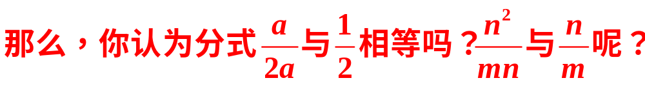
新课导入
我们知道分数的基本性质：分数的分子和分母同时乘或者除以相同的数(0除外)，分数的大小不变。

Slide 3
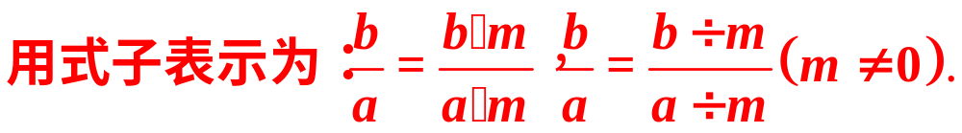
分式的基本性质：分式的分子和分母都乘（或除以）同一个不等于零的整式，分式的值不变。

Slide 4
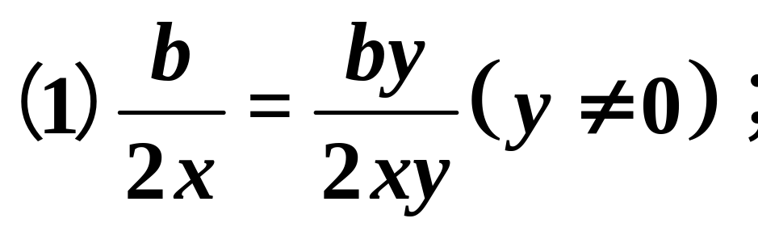
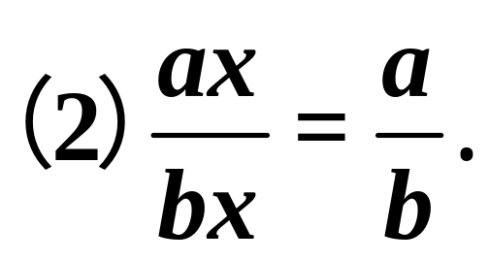
例1 下列等式的右边是怎样从左边得到的？

Slide 5
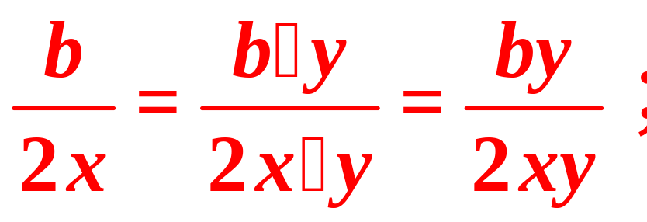
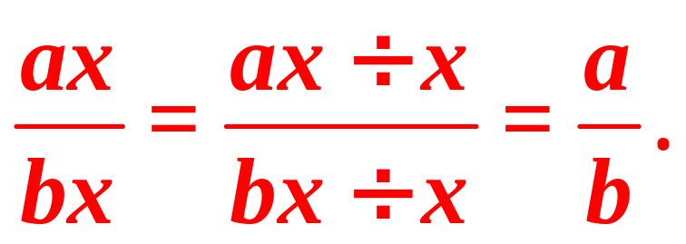
解:（1）因为y ≠0，所以
（2）因为x ≠0，所以
在（2）中，为什么x≠0？

Slide 6
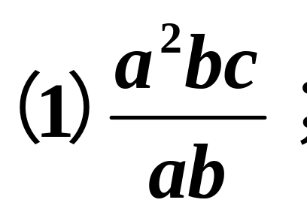
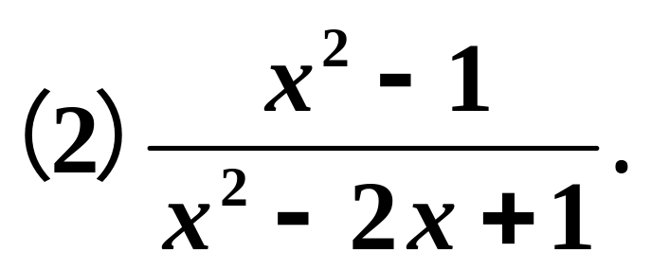
例2 化简下列分式：

Slide 7
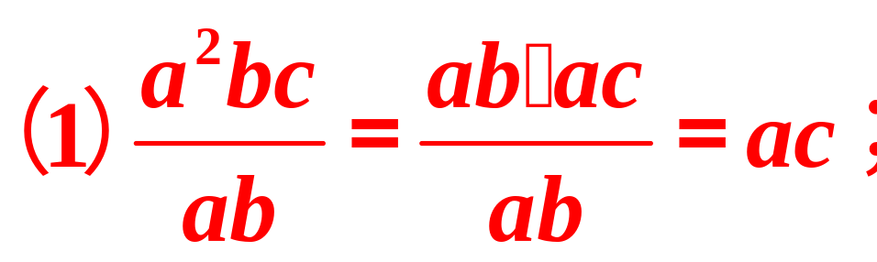
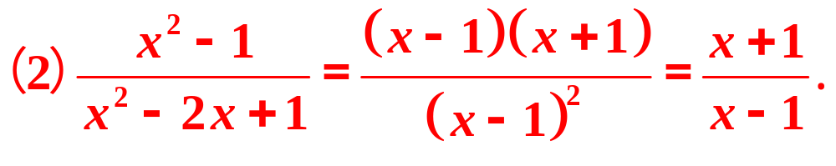
解：
把一个分式的分子和分母的公因式约去，这种变形称为分式的约分.

Slide 8
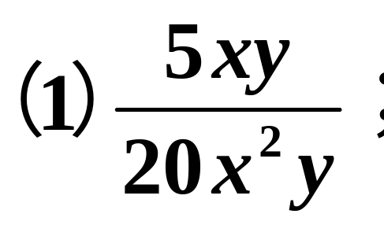
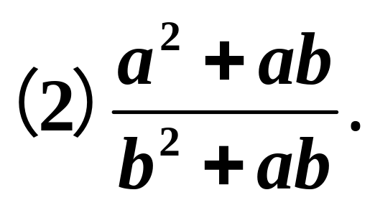
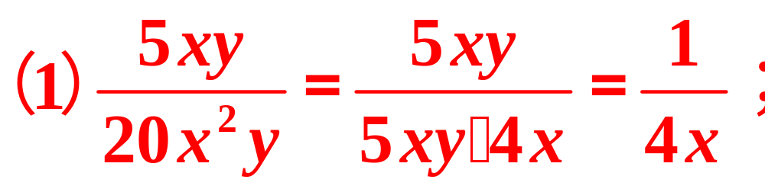
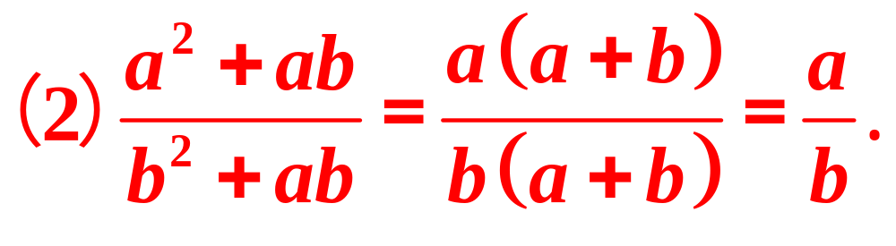
做一做
化简下列分式：
解：

Slide 9
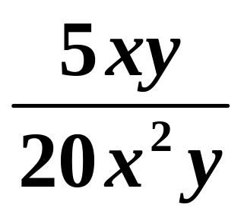
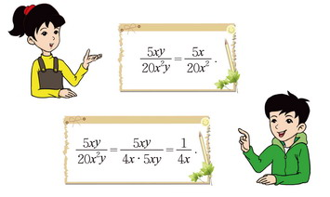

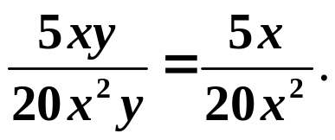
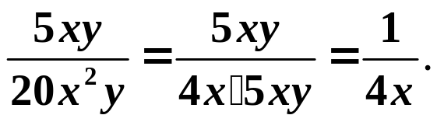
议一议
在化简 时，小颖和小明出现了分歧
你对他们两人的做法有何看法？

Slide 10
在化简结果中，分子和分母已没有公因式，这样的分式称为最简分式.化简分式时，通常要使结果称为最简分式或整式.

Slide 11
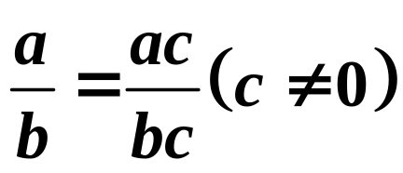
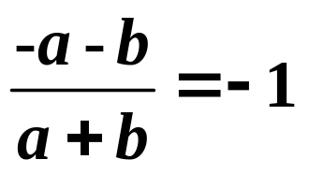
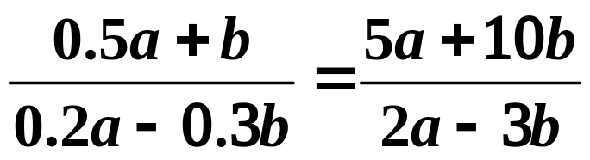
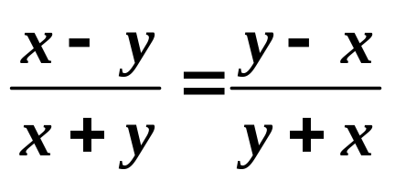
随堂练习
1.下列运算中，错误的是（ ）
A.
B.
C.
D.
D

Slide 12
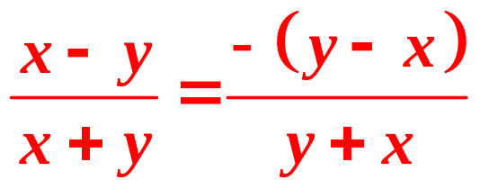
分析
选项 | 理由 | 判断
A | 分式的分子、分母同乘一个不等于零的数c，分式的值不变. | 正确
B | 分式的分子、分母同除以一个非零的式子（a+b），分式的值不变. | 正确
C | 分式的分子、分母同时乘10，分式的值不变. | 正确
D |  | 错误

Slide 13
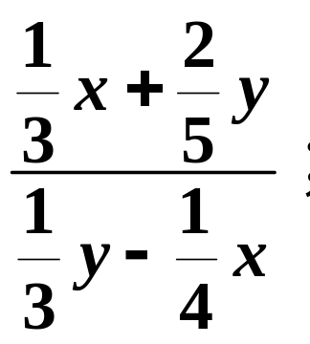
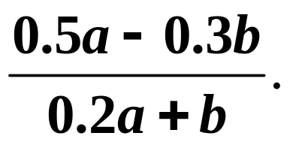
2.不改变分式的值，把下列各式中的分子、分母的各项系数都化为整数.
（1）
（2）

Slide 14
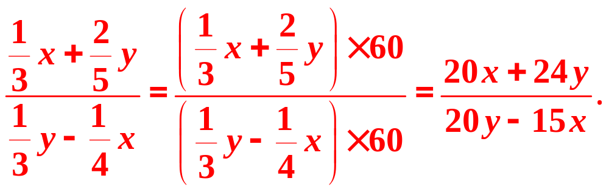
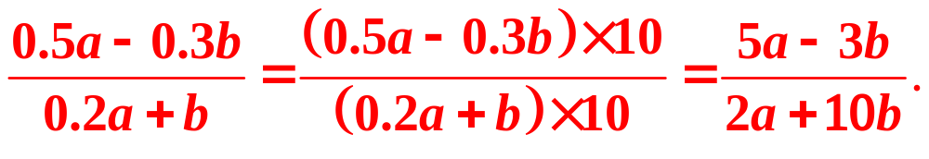
解（1）
（2）

Slide 15
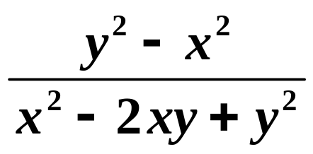
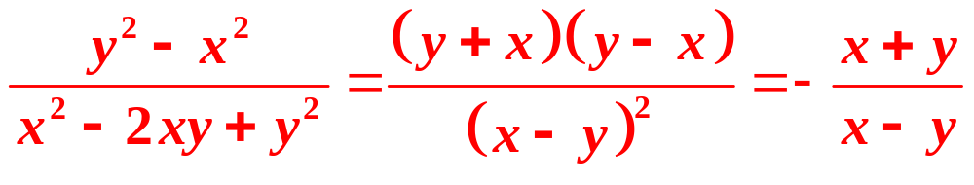
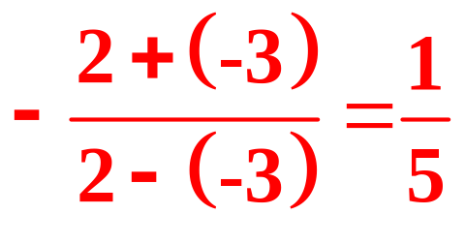
3.先化简，再求值： ，其中x=2，y=-3.
解
当x=2，y=-3时，原式=

Slide 16
课后小结
分式的基本性质：分式的分子和分母都乘（或除以）同一个不等于零的整式，分式的值不变。
在化简结果中，分子和分母已没有公因式，这样的分式称为最简分式.

